Slide 1
Legacy
Andrés Alberto Barrantes Murillo
José Carlos Barrantes Araya

Slide 2

Introducción Android Studio
Android Studio 3.1.4 viene con Android Jetpack.
Ayuda a acelerar el desarrollo con componentes, herramientas y orientación.
Permite eliminar las tareas repetitivas y nos permite hacer de forma rápida y crear fácilmente aplicaciones testeables y de gran calidad.

Slide 3
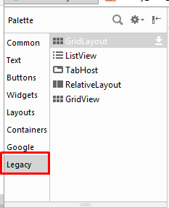
Legacy
Legacy es una categoría que abarca diferentes componentes nativos de Android Studio, los cuales ya han sido reemplazados por otros más nuevos.

Slide 4
Cambios
1. ListView - reemplazado por RecyclerView
2. TabHost - reemplazado por TabLayout
3. RelativeLayout - reemplazado por ConstraintLayout
4. GridView - reemplazado por ConstraintLayout
Mayoritariamente porque estos componentes poseen mejor rendimiento que los anteriores.

Slide 5
Más Cambios
Con la llegada de Android Lollipop se oficializó el uso de RecyclerView, es mucho más potente y flexible que ListView.
Cuenta con dos componentes: Patrón ViewHolder y LayoutManager, el primero se utilizaba en ListView más no era obligatorio como es el caso de RecyclerView.
En el caso del LayoutManager este implementa LinearLayoutManager, StaggeredLayoutManager (listas al estilo de Pinterest) y GridLayoutManager, a diferencia de ListView que únicamente permitía vertical ListView.

Slide 6
Más Cambios
TabLayout, a diferencia de TabHost, ahora implementa la posibilidad de utilizar SwipeTabs (tal como whatsapp lo implementó), permite una mayor eficiencia porque se puede utilizar un solo tab e iterar sobre este, en lugar de generar nuevos tabs para cada ventana.
En el caso del RelativeLayout vs ConstraintLayout, la diferencia radica en que se evita el nesting, y se crean reglas específicas para cada vista, además, ConstraintLayout ofrece “bias” los cuales permiten posicionar de 0% a 100% de manera horizontal o vertical de acuerdo a un eje.

